Slide 1
Learning to Prompt Knowledge Transfer for Open-World Continual Learning& Parameter-Level Soft-Masking for Continual Learning& SAPT的改进想法
1.11 莫一凡

Slide 2
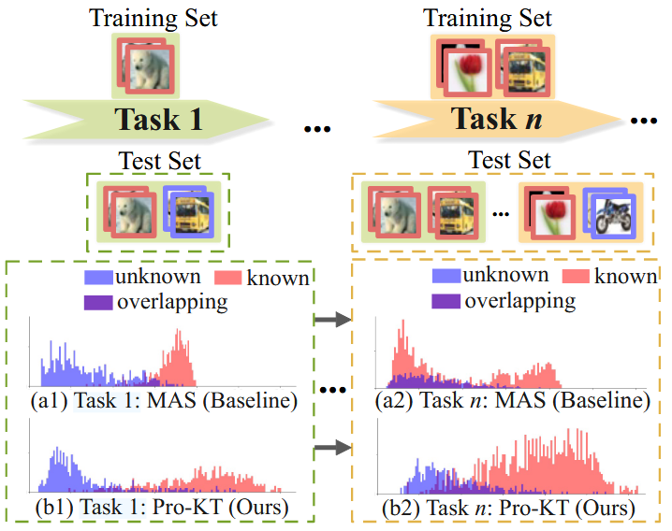
Learning to Prompt Knowledge Transfer for Open-World Continual Learning
开放世界的持续学习，在新任务会出现与先前任务相比具有新的类（类增量学习）之外，每个任务的测试数据与其训练数据相比可能存在未知样本，也就是出现与当前已有分类全都不存在的样本，并且这个内容也是实时更新的。
左图为本文方法与基线方法的比较，可见本文方法能较好的区分出已知和未知内容。

Slide 3
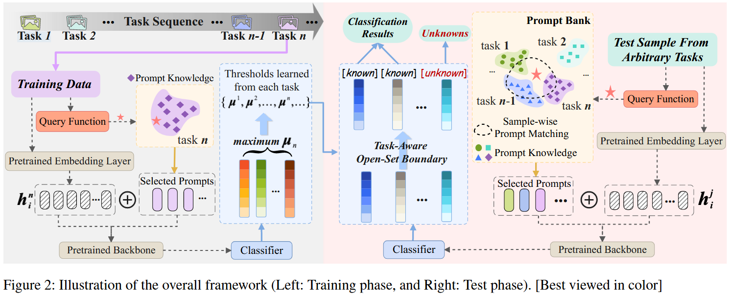
Learning to Prompt Knowledge Transfer for Open-World Continual Learning
本文也是使用PET块中的Prompt方法，重要组成部分1、prompt知识库，对于每个任务的输入数据，通过查询函数生成prmopt信息，使用和L2P相关的方法，从先前任务的prompt中找出K个相似的prompt，把这些prmopt在维度上拼接起来作为当前这个输入的prmopt信息，一起传入预训练的主干和分类器，得到其对应于已存在的类的各个概率。
（这里的方法和SAPT类似，不过在知识迁移上还是用之前的方法。）

Slide 4
Learning to Prompt Knowledge Transfer for Open-World Continual Learning
本文也是使用PET块中的Prompt方法，重要组成部分2、阈值选择策略，在我们得到每一个输入关于每一个类的概率后，只留下最大值。然后对于这个任务下的所有输入留下的最大值求平均后得到每个任务的阈值大小。在测试阶段，如果输入的任务id给出的话，就需要将这个输入经过处理后得到的对应类的最大值与先前存下的阈值进行比较，如果小于等于阈值说明是未知类，大于是已知类，可以用对应prompt分类。如果任务id不给出，只能与当前任务的阈值进行比较了。

Slide 5
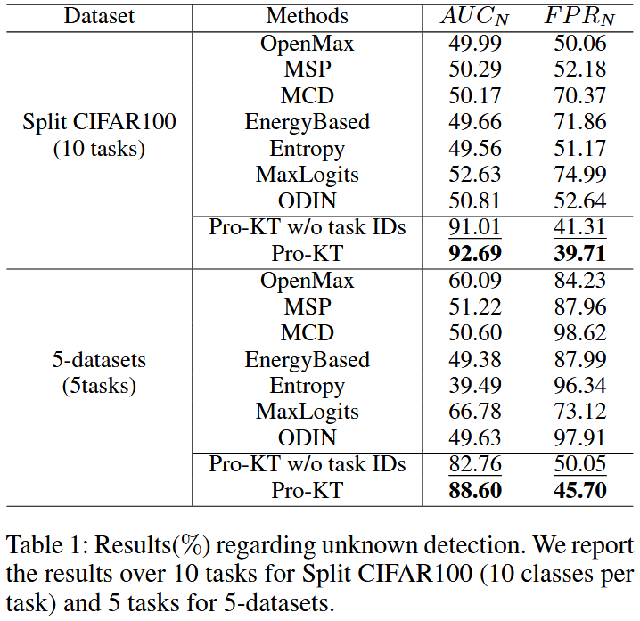
实验结果
从结果中，我们可以看到基线在 OwCL 问题上表现不佳，这表明这些算法在学习了一系列任务后难以保持令人满意的开放检测性能。
不过他都没说这些方法是哪里来的，因为未知检测我最近看只有这个有单独操作一次。
而且它的知识迁移效果还是沿用L2P，2022的一个算法。

Slide 6
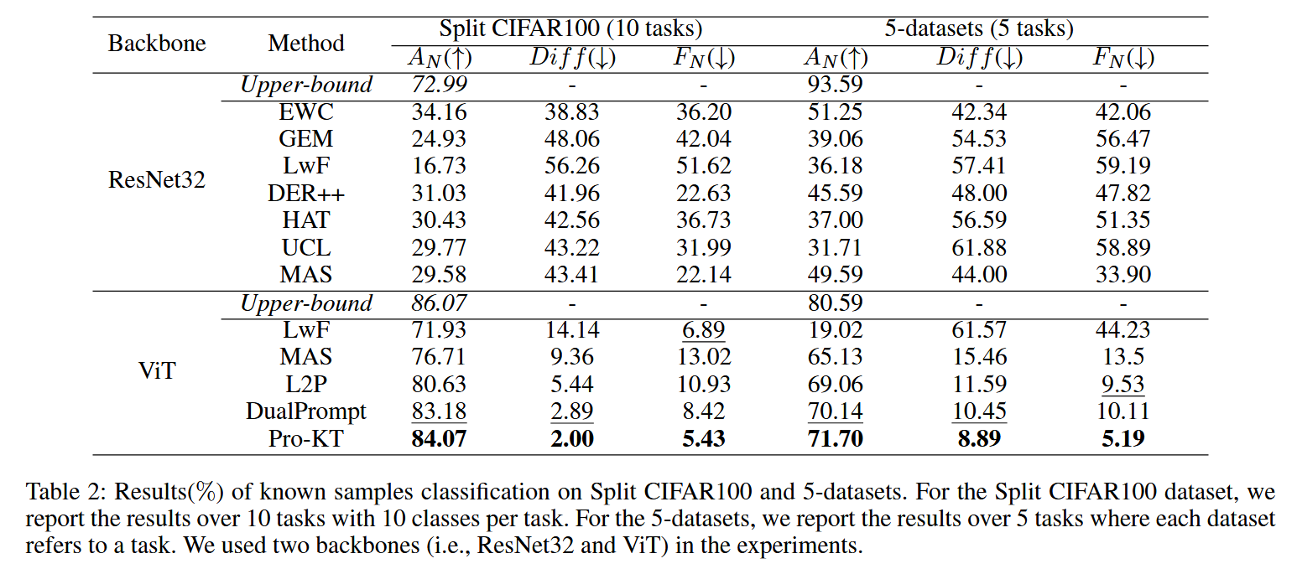
实验结果
而在正常的CIFAR-100的数据集上测试，DualPrompt是使用PET块持续学习的SOTA方法，可见两者的差距就没有很大了，而且在EvoPrompt这篇论文的同样测试数据上，DualPrompt的效果是会比Pro-KT方法要高的。

Slide 7
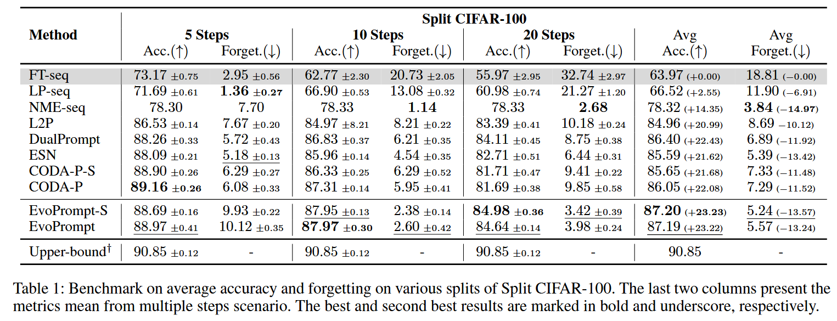
EvoPrompt的实验结果
在同样的测试集下DualPrompt的效果应该是比这篇论文要高的，不是很懂为什么两者测试的结果会不一样。

Slide 8
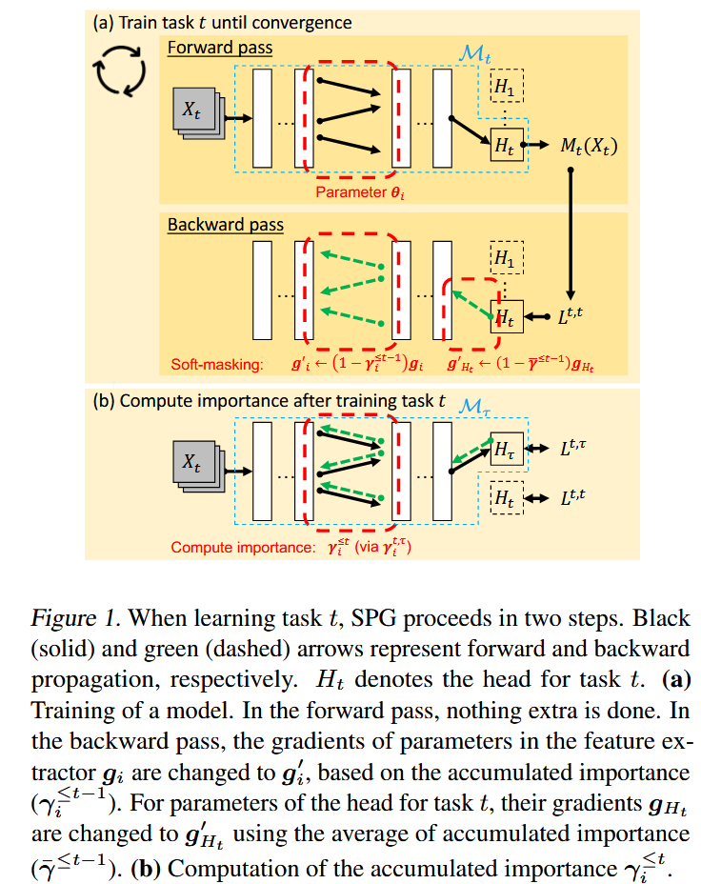
Parameter-Level Soft-Masking for Continual Learning
而在刘兵的这篇论文中，提到了当前的方法都是基于子网络来实现，这严重限制了知识转移KT，并加剧了存储消耗。比如O-LoRA（基于正则化方法）和SAPT（基于PET块方法），所以本文提出的方法，通过使用梯度计算每个网络参数的重要性，并用此约束梯度流向，保证对旧任务的重要参数在学习新任务时变化最小（就是这个方法永远只有一个主网络，包含特征提取和最后的分类层）。
本文的方法与正则化方法类似，不过本文是直接控制网络中的每一个参数变化，相较于正则化方法惩罚整个网络来说更加细粒度。

Slide 9
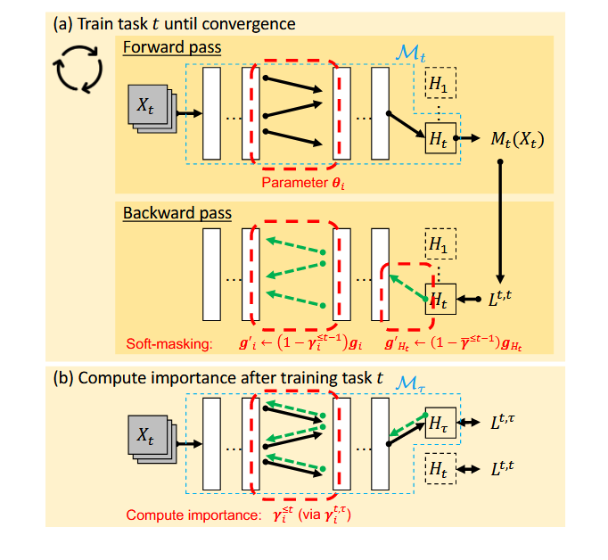
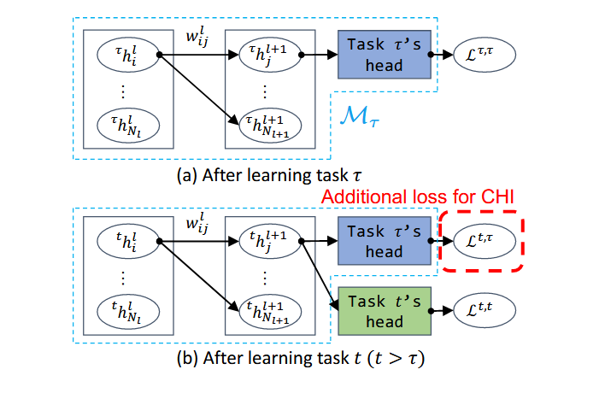
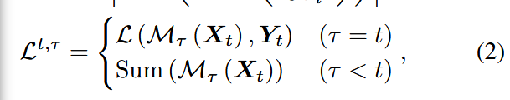
Parameter-Level Soft-Masking for Continual Learning
实现思路是：
1、图中(b)部分，在训练完任务t之后，计算每个参数在使用任务t数据对所有已学习任务 即下图中的网络最后一层的最后分类层执行分类后进行损失函数的计算，当前任务的损失值就是正常计算。而已学习任务的损失值，因为没有标签了，只能以各个分类头给出的概率之和作为替代了。

Slide 10
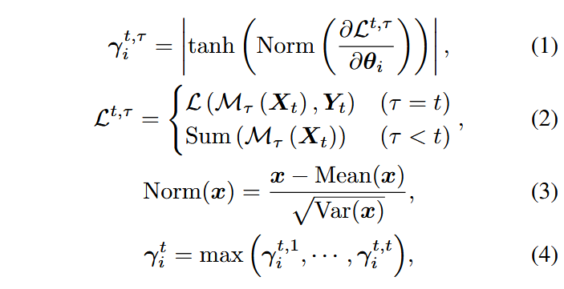

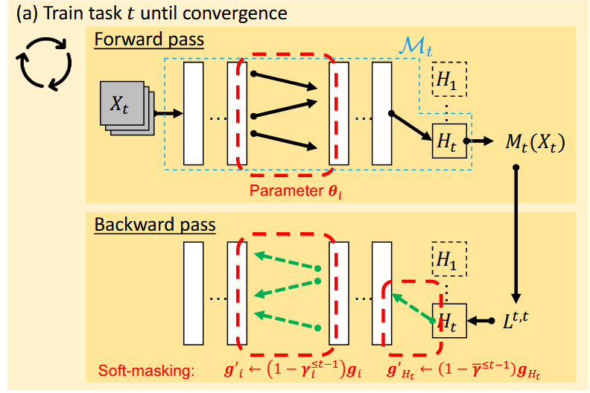

Parameter-Level Soft-Masking for Continual Learning
计算完任务t下数据对应于各个任务的损失之后，对当前模型（这里只计算到除了最后一层分类层的部分）中所有参数的每一层的梯度，并经过层归一化和tanh激活后的结果记为 r[i,(t,τ)]。
对于每一层，与每一个任务计算得到的γ，只保留最大值，作为当前任务t计算得到的，用于下一轮任务训练完后对特征提取网络的修改。修改公式为(6)。简单来说就是在训练过程中让梯度的更新值缩小网络中对应的参数。

Slide 11
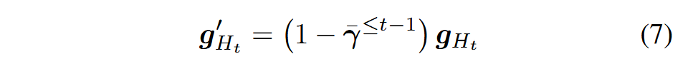
Parameter-Level Soft-Masking for Continual Learning
而对于最后分类层的梯度修改则需要换一个方法，如果只有特征提取器的参数被软掩码，模型将尝试主要通过更新分类头来找到最佳解决方案，因为它的参数没有被掩码，因此比特征提取器更容易更新。【就是特征提取的部分梯度被限制了】但是，这会阻碍特征提取器的学习，从而阻碍知识转移。 为了实现特征提取器和分类头的平衡训练，我们需要根据特征提取器参数的软掩码程度来减少头参数的梯度，从而减慢头的学习速度。我们仍然使用软掩码的想法，但 head 中的所有参数都被等量软掩码。
具体来说就是用特征提取中的所有参数的梯度重要性平均值作为头中每个参数的梯度重要性更新值，用公式7的方法更新分类头的梯度。
这些修改都是为了修改梯度的数值，正常的梯度训练过程仍然是和正常的深度学习一样，需要训练多次直至收敛。
但是在后续的测试部分，因为没有其他的关注于区分输入特征的部分，所以仍然需要给出任务ID来定位正确的头部，不过参数软掩码的方法是本文第一次提出

Slide 12
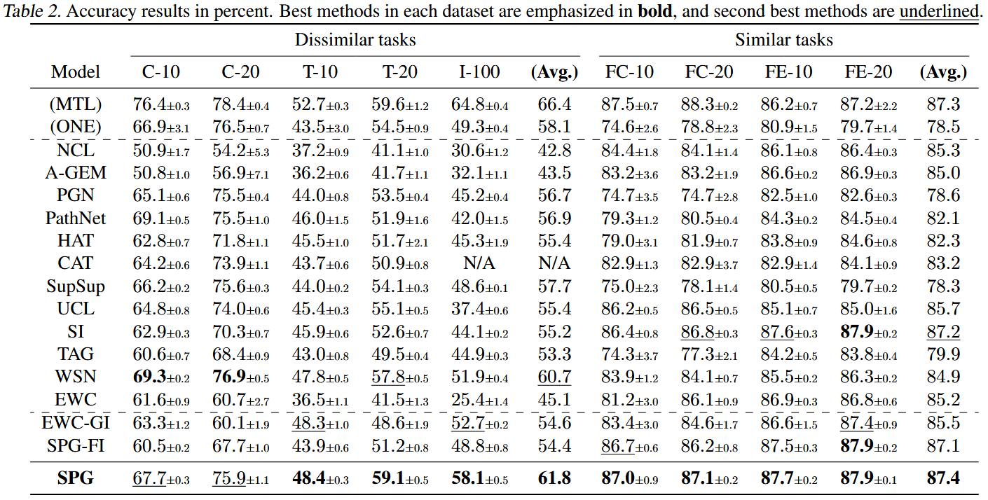
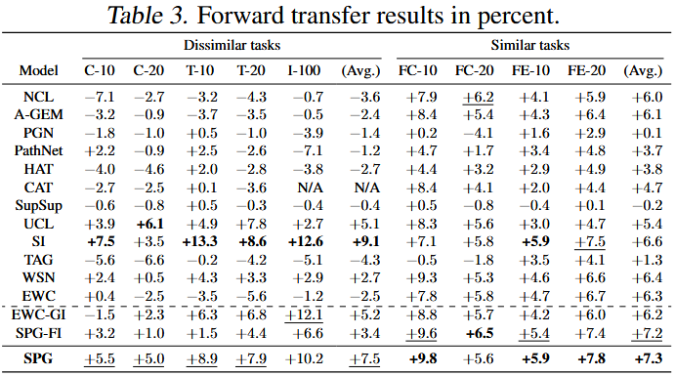
实验结果
在保证了准确度的基础上，知识转移的效果也很好。

Slide 13
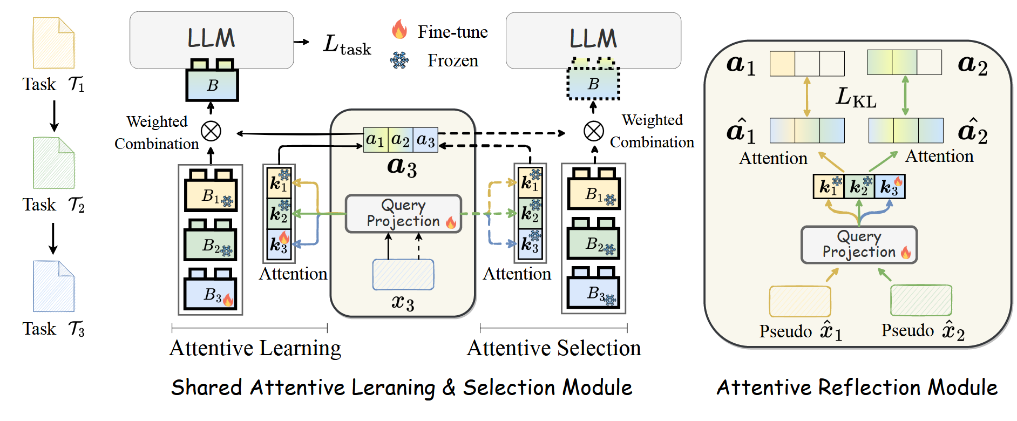
改进想法
在SAPT的方法中。知识迁移是依据注意力机制计算每个任务的q,k向量得到的，在训练过程中，需要随着训练和PET块的prompt一起更新，后续的ARM模块也是通过对比学习，对比样本在以前任务上的融合情况。但是看了结构熵的方法和SEC: More Accurate Clustering Algorithm via Structural Entropy后，不知道能不能把这个关键向量 换成一个 对应任务下所有prompt（第一篇论文的那个prompt池一样）的一个聚类表示，这样ARM就直接找与这些聚类表示最近的一个作为prompt信息来执行后续任务。

